Slide 1
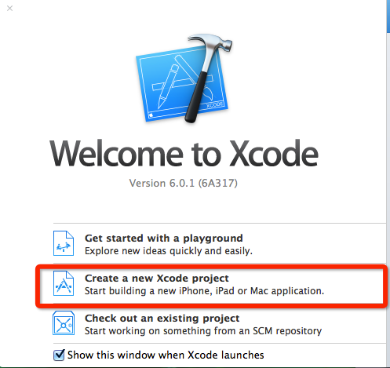
打开Xcode

Slide 2
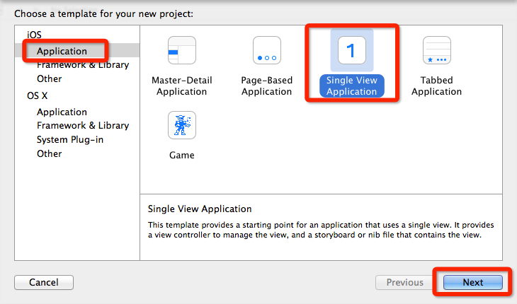
选择项目模板
Single View Application是最适合初学者的模板

Slide 3
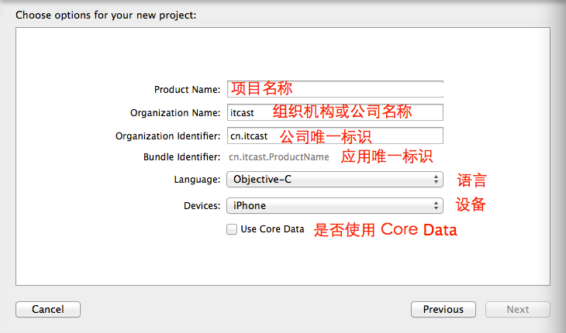
设置项目属性

Slide 4
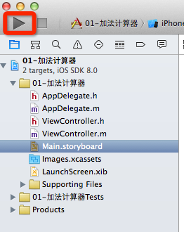
运行程序
不管怎样，先运行第一个iOS程序看看效果先（用快捷键Command + R 也行）

Slide 5
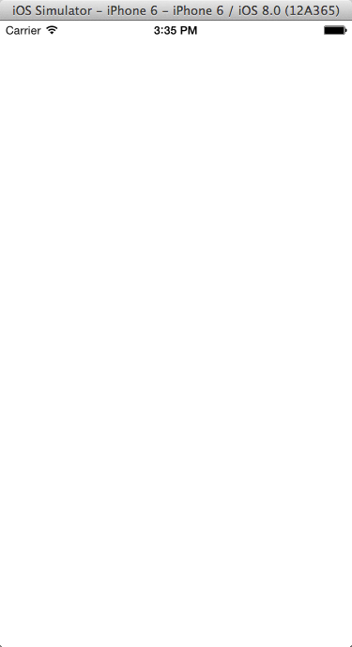
运行结果
Xcode会启动一个iOS模拟器来运行程序
程序的运行结果如右图所示，白白一片
后面我们得往这空白界面上增添各种各样的控件元素

Slide 6
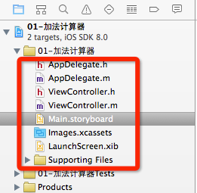
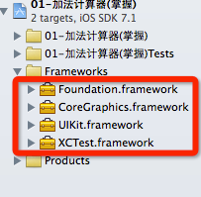
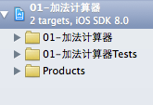
窥探项目环境
项目创建完毕后，自动帮我们做了很多配置，也自动生成了很多文件
Xcode6之前还自动添加了开发所依赖的框架，Xcode6后默认系统框架不再显示出来了
Xcode6
Xcode5

Slide 7
如何搭建UI界面
项目中这么多文件，哪些是影响着UI界面的呢？
在iOS5之前，苹果使用xib文件来描述UI界面
在iOS5之后，苹果采取了更加强大和先进的storyboard文件来描述界面（Xcode6是基于iOS8的）
因此，可以得出结论：
修改项目中的Main.storyboard文件就可以修改UI界面

Slide 8
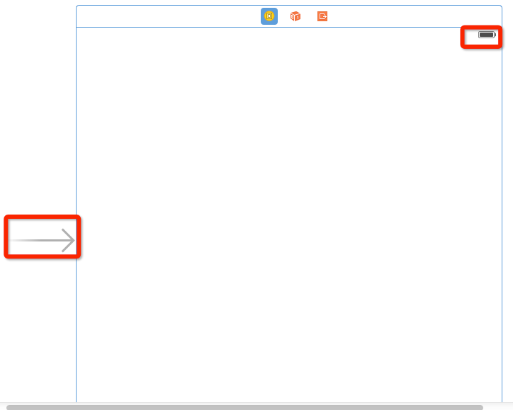
窥探Main.storyboard
打开Main.storyboard文件一看，里面有一个全白的界面
其实这个界面就是模拟器上显示的界面
这个界面模拟器尺寸不太一样，这是因为iOS8以后苹果推荐我们使用自动布局来做屏幕适配，但作为初学者，我依然按照一个固定的分辨率入手学习，我们可以通过设置来调整这个界面的尺寸
左边的箭头表明：程序一启动就会显示箭头所指的界面

Slide 9
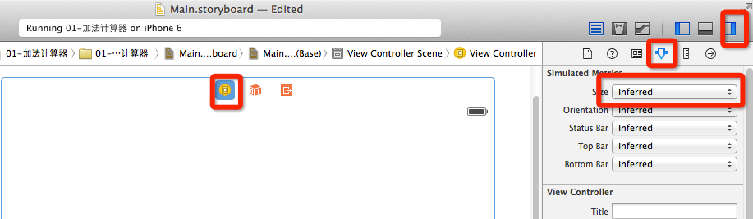
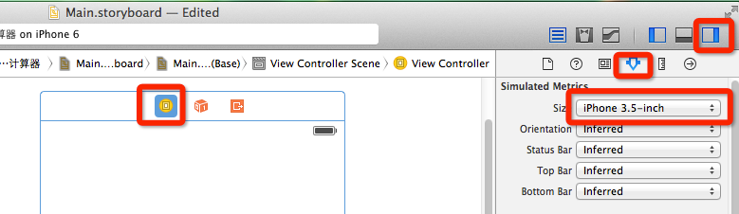
调整Main.storyboard中界面的尺寸

Slide 10
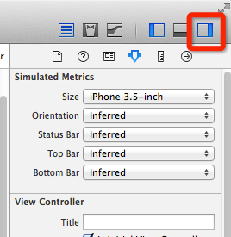
显示工具栏
要想往storyboard的界面中添加其他控件，得显示工具栏

Slide 11
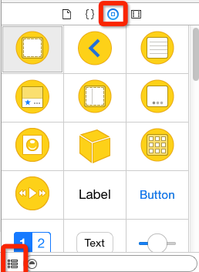
显示控件库
以九宫格形式展示控件库，能同时看到更多的控件
从右图中可以看到各种各样的控件，比如按钮、标签、文本输入框等等

Slide 12
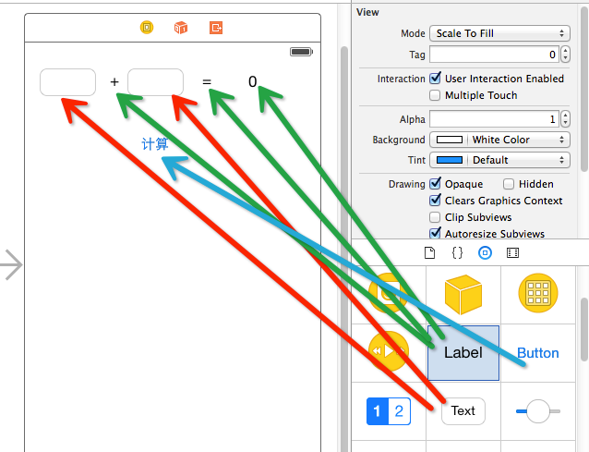
添加控件
鼠标左键，长按右边的某个控件，即可将它拖拽到左边的白色界面上

Slide 13
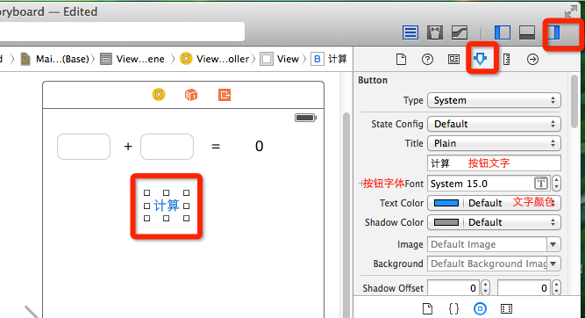
修改控件属性
单击选中某个控件后，可以在右边的菜单工具栏中更改控件的属性

Slide 14

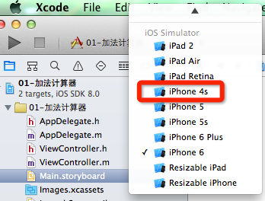

调整使用的模拟器

Slide 15
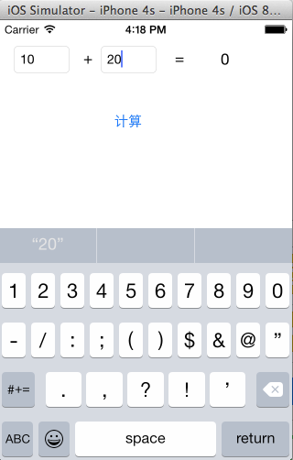
运行效果
运行程序可以发现，软件界面基本搭建完毕，也能通过键盘输入数字了

Slide 16
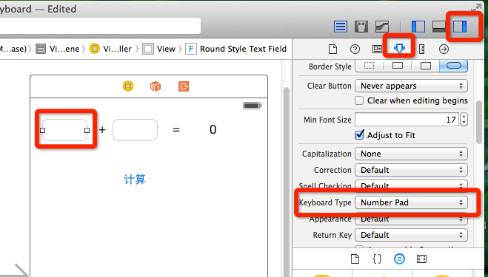
设置文本框使用数字键盘
修改两个文本框使用数字键盘

Slide 17
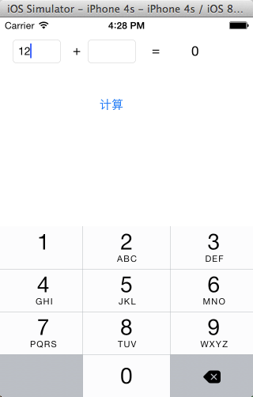
运行效果
文本框录入使用数字键盘了

Slide 18
增加监听按钮的方法
打开ViewController.m，在类扩展中增加方法声明
@interface ViewController ()
// 这里先把IBAction看做是void
- (IBAction)calculate;
@end
在.m中声明的方法是私有方法，外界无法直接访问，保证了封装性
增加方法实现：
@implementation ViewController
- (void) calculate
{
NSLog(@"点击了计算按钮");
}
@end

Slide 19
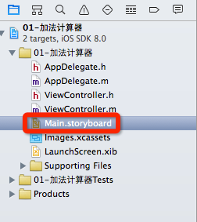

建立 按钮 与 方法 的联系
接下来，就是建立按钮和compute方法之间的关系
先点击storyboard，然后点击“中分”按钮

Slide 20
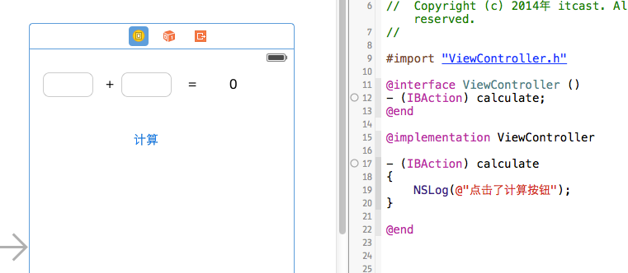
建立 按钮 与 方法 的联系
现在已经能同时看到storyboard上的按钮 和 compute方法了，接下来建立它们之间的联系

Slide 21
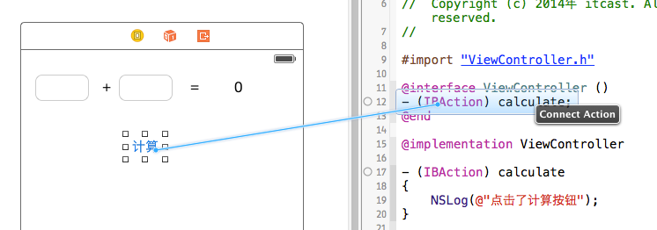

建立 按钮 与 方法 的联系
按住Control键，用鼠标左键将按钮拖线到compute方法上，然后松开
方法左边的圈圈由空心变为实心，说明已经跟某个按钮进行了连线
就这样，点击“计算”按钮，就会自动调用compute方法了

Slide 22
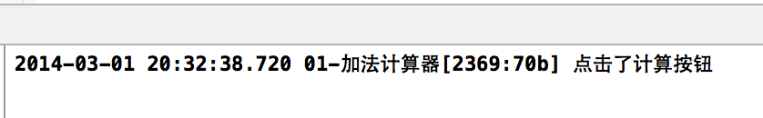
运行程序
重新运行程序后，点击“计算”按钮，会发现控制台已经有输出信息

Slide 23
增加控件属性
现在已经能够监听按钮的点击事件了，接下来应该在ViewController的compute方法拿到两个文本框值，然后把计算结果显示到最右边的文本标签
在类扩展中，声明3个属性，用来访问storyboard中的3个控件
@property (nonatomic, weak) IBOutlet UITextField *number1;
@property (nonatomic, weak) IBOutlet UITextField *number2;
@property (nonatomic, weak) IBOutlet UILabel *result;
提醒
IBOutlet和weak的作用会在后面解释
初学者最容易犯、最不应该犯的一个错误：钻牛角尖

Slide 24
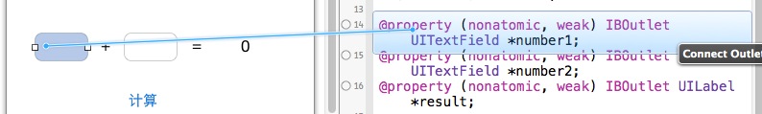
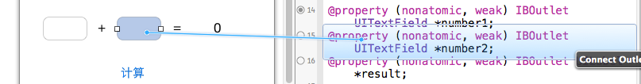
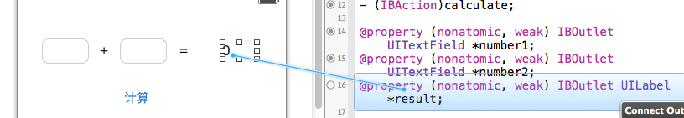
建立 控件 和 属性 的联系
按住Control键，用鼠标左键将控件拖到对应属性上，然后松开
利用ViewController的number1属性就能访问第1个文本框；
利用ViewController的number2属性就能访问第2个文本框；
利用ViewController的result属性就能访问右边的文本标签。

Slide 25
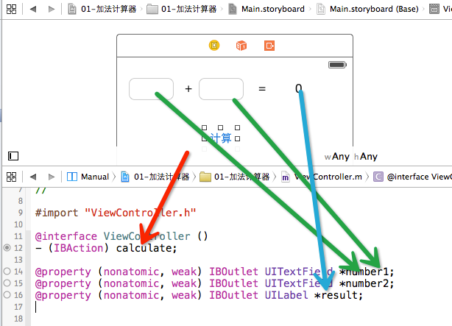
UI控件 和 控制器的关系

Slide 26
计算和
在compute方法中计算两个文本框的和，将结果显示到右边的标签中
- (void)compute
{
// 获取第一个数值
int num1 = [self.number1.text intValue];
// 获取第二个数值
int num2 = [self.number2.text intValue];
// 设置文本标签的值
self.result.text = [NSString stringWithFormat:@"%d", num1 + num2];
}

